Slide 1


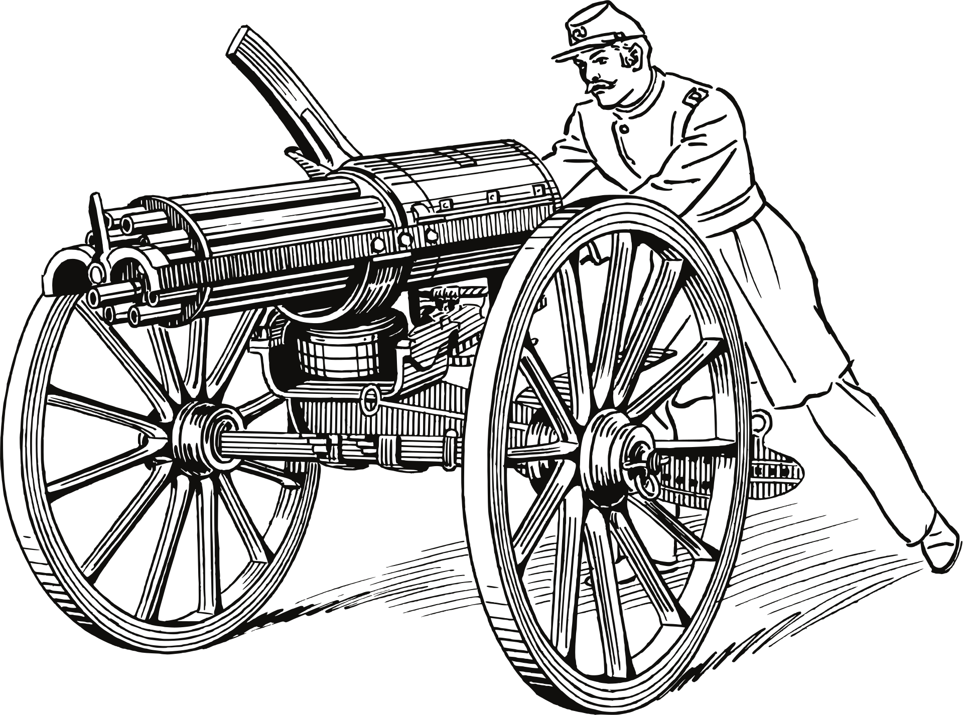
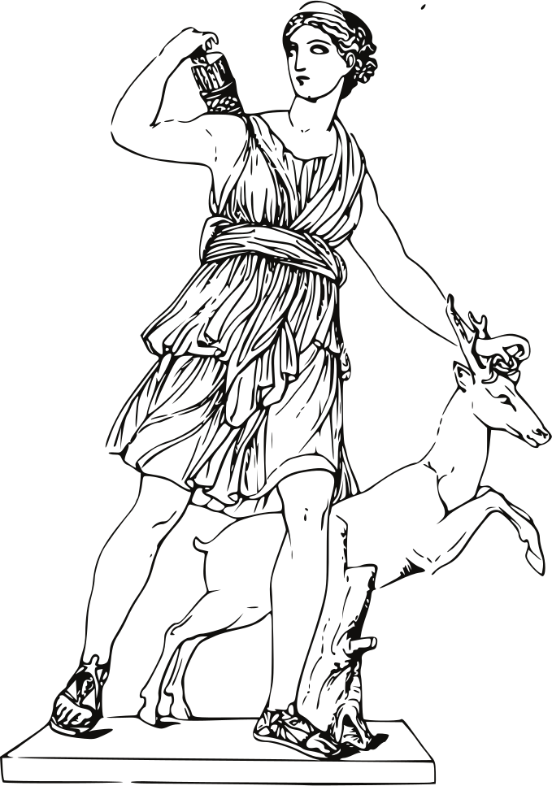
Chuyên đề 2
CHIẾN TRANH VÀ HOÀ BÌNH TRONG THẾ KỈ XX

Slide 2
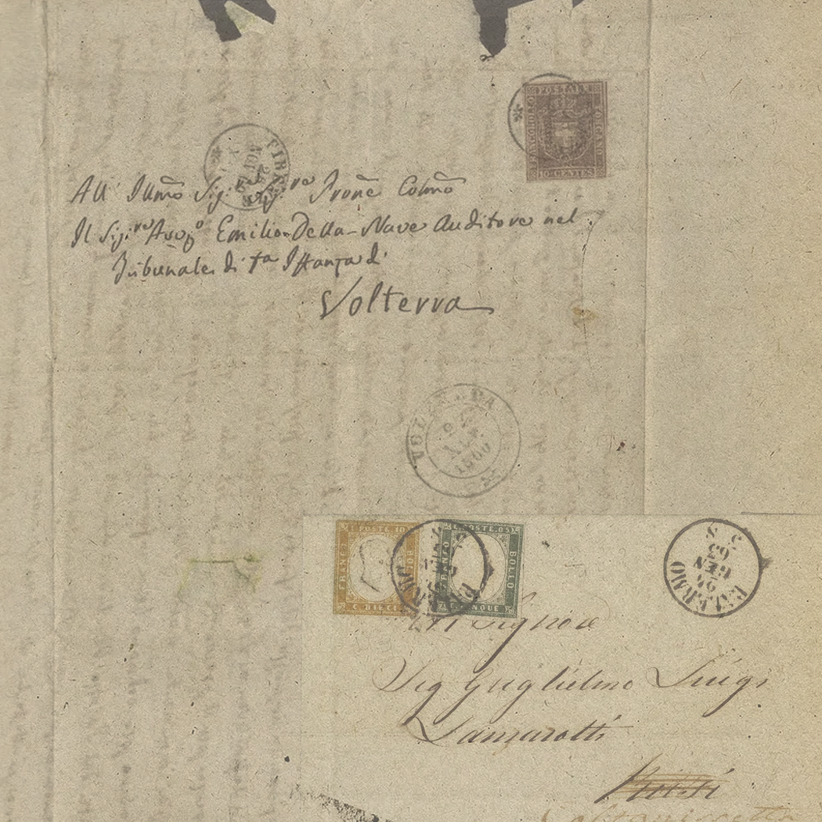
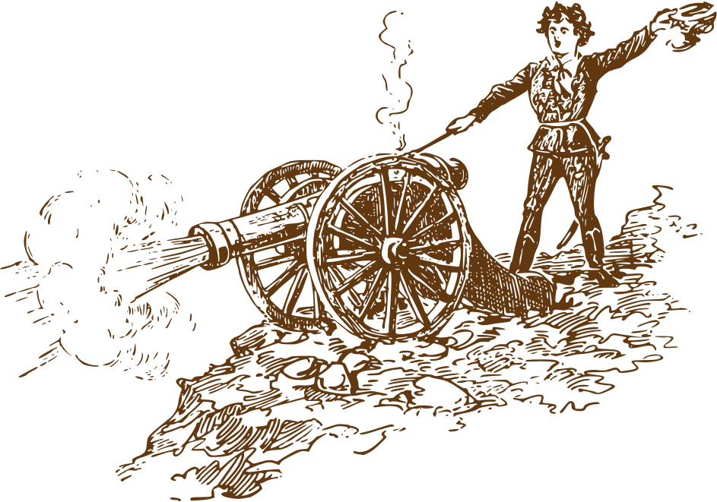

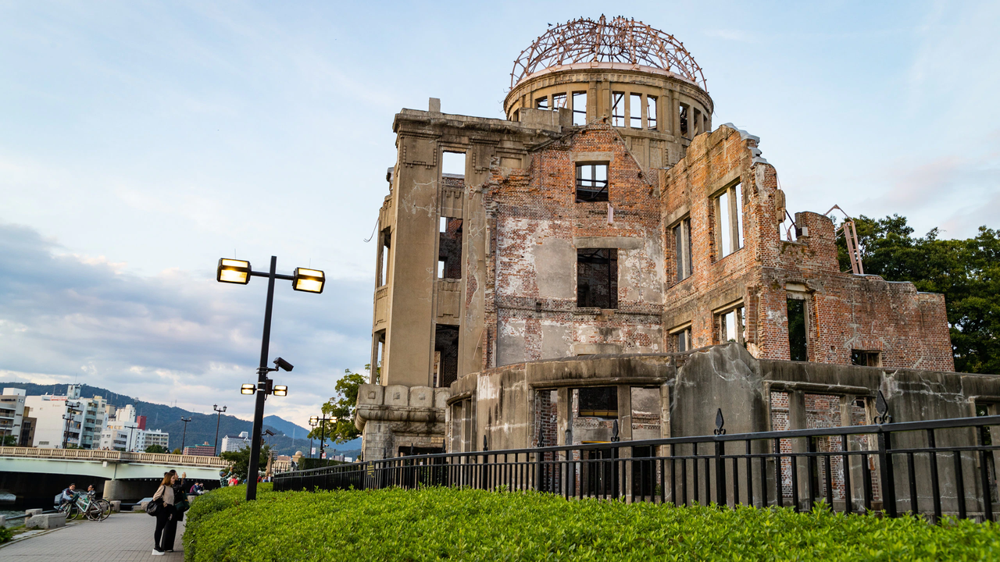
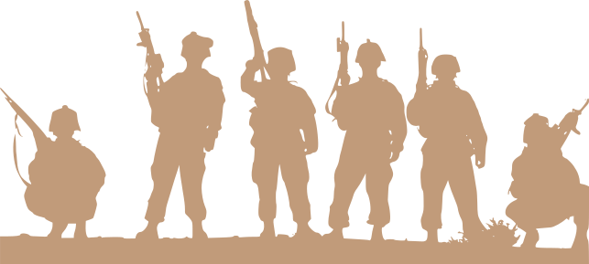
i. Chiến tranh và hoà bình nửa đầu thế kỉ XX
Toà mái vòm bom nguyên tử tại Công viên Tưởng niệm Hoà bình Hiroshima ( Nhật Bản)
Dark

Slide 3
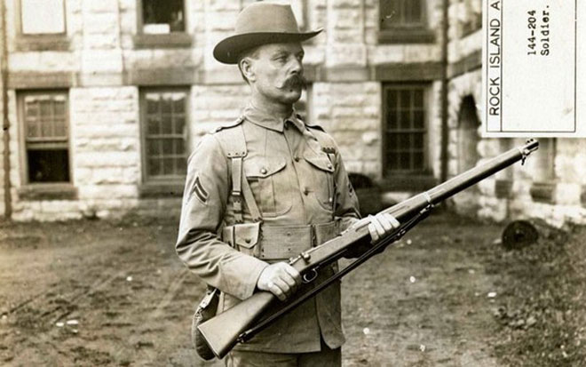
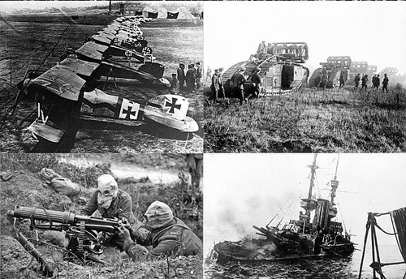
1. Hai cuộc chiến tranh thế giới
a)Chiến tranh thế giới thứ nhất( 1914-1918)

Slide 4


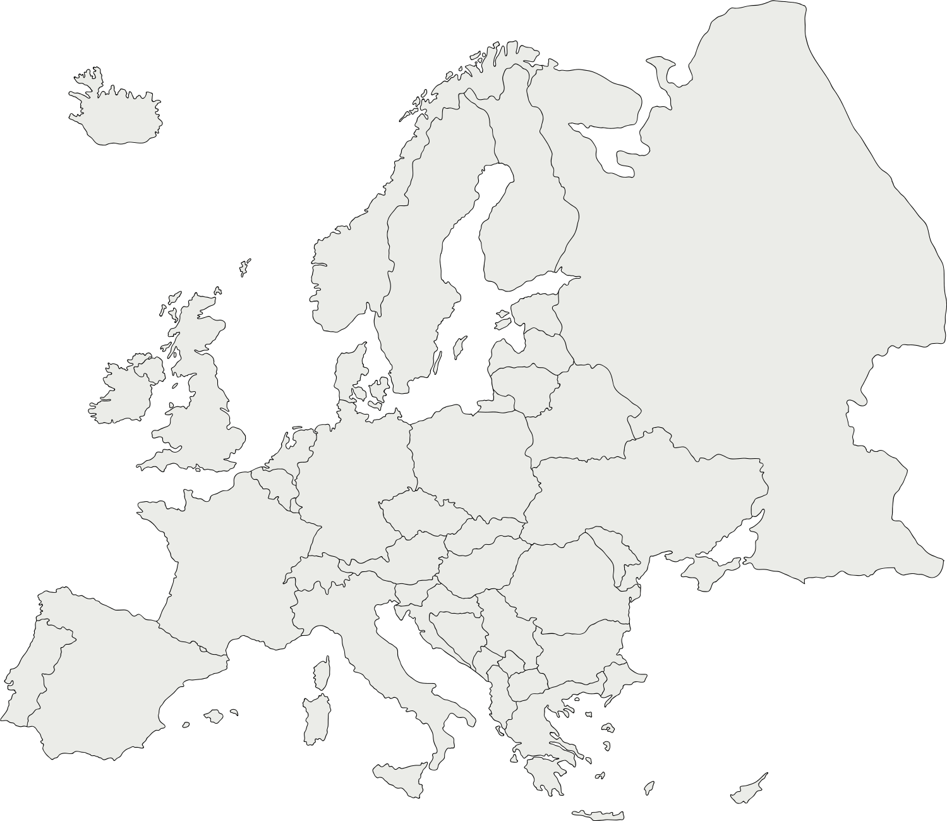
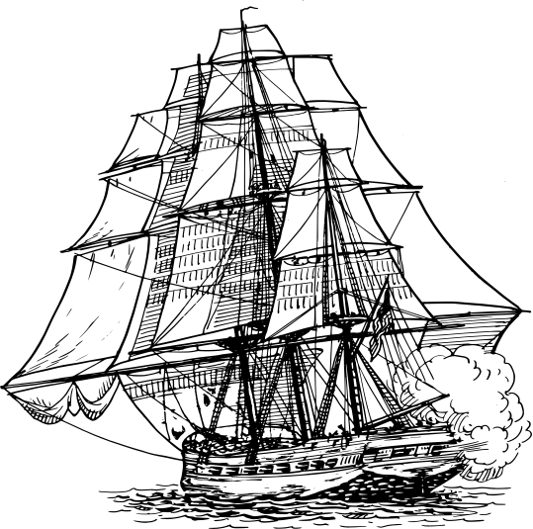

Nguyên nhân
Sâu xa
Trực tiếp
- Sự phát triển không đều về kinh tế và phân chia quyền lợi thuộc địa => bất đồng sâu sắc giữa các cường quốc: Anh, Pháp, Đức, Áo-Hung, Nhật Bản, Mỹ, Italia,..
- 1871, nước Đức ra đời đã làm thay đổi cán cân lực lượng ở Châu Âu, chủ trương phát động chiến tranh phân chia lại thuộc địa thế giới.
- 1882, khối Liên minh được thành lập gồm ba cường quốc: Đức, Áo - Hung, I- ta-li-a( đầu TK XXI Italia rút khỏi khối này). 1907, Anh ,Pháp ,Nga lập phe Hiệp ước.
28-6-1914, Thái tử Áo-Hung bị một phần tử khủng bố ở Xéc-bi ám sát. Quân phiệt Đức, Áo-Hung chớp lấy cơ hội này để gây chiến tranh.

Slide 5


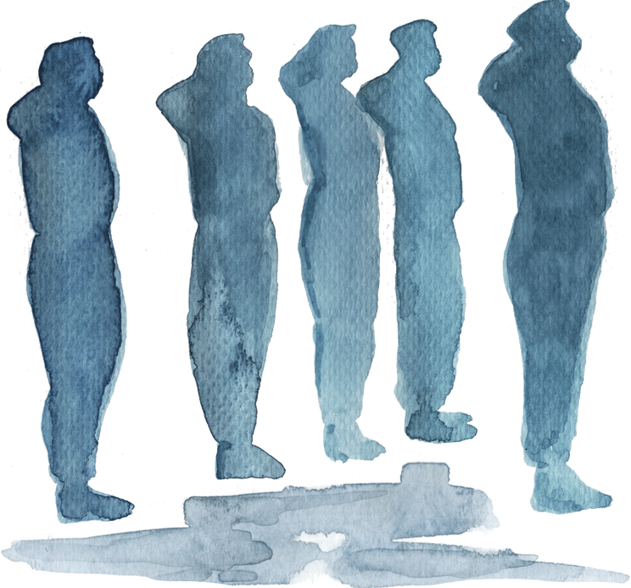
Hậu quả
Chiến tranh thế giới thứ nhất là một cuộc chiến tranh khốc liệt, lan rộng ra toàn thế giới với hơn 30 nước tham gia.
Sau hơn 4 năm chiến tranh, phe Hiệp ước giành chiến thắng. Tuy vậy cả hai bên tham chiến đều bị thiệt hại nặng nề.
Số nước tham chiến :
Số người bị động viên vào quân đội (triệu người):
Số người chết (triệu người):
Số người bị thương (triệu người):
Thiệt hại vật chất (tỉ USD):
Chi phí quân sự trực tiếp (tỉ USD):
36
74
10
20
338
208

Slide 6
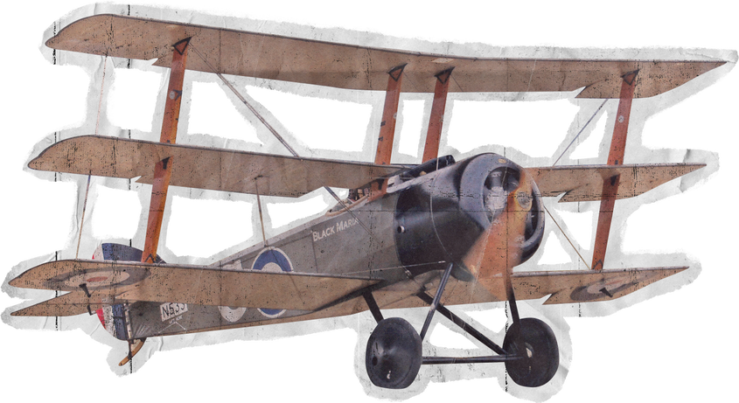



Tác động
Là cơ sở cho các hoà ước xác lập trật tự thế giới nhằm duy trì hoà bình tuy nhiên cũng khiến xung đột giữa chính quốc với thuộc địa, giữa giai cấp trong xã hội tư bản ngày càng sâu sắc.
Làm thay đổi bản đồ chính trị thế giới , trong đó có sự sụp đổ của các nước đế quốc Đức, Nga , Áo- Hung, Ốt-tô-man, phân chia lại đường biên giới và thành lập nhiều quốc gia mới.
Thúc đẩy phong trào cách mạng và đấu tranh giải phóng dân tộc của nhân dân thế giới, tiêu biểu là Cách mạng tháng Mười Nga. Phòng trào cách mạng 1918-1923 dẫn tới sự ra đời của các Đảng cộng sản và các chính phủ cộng hoà tiến bộ ở Châu Âu.
Thay đổi vị thế của các cường quốc trong trật tự quốc tế xác lập sau chiến tranh. Mỹ cạnh tranh với Anh vươn lên thành cường quốc số một thế giới.

Slide 7
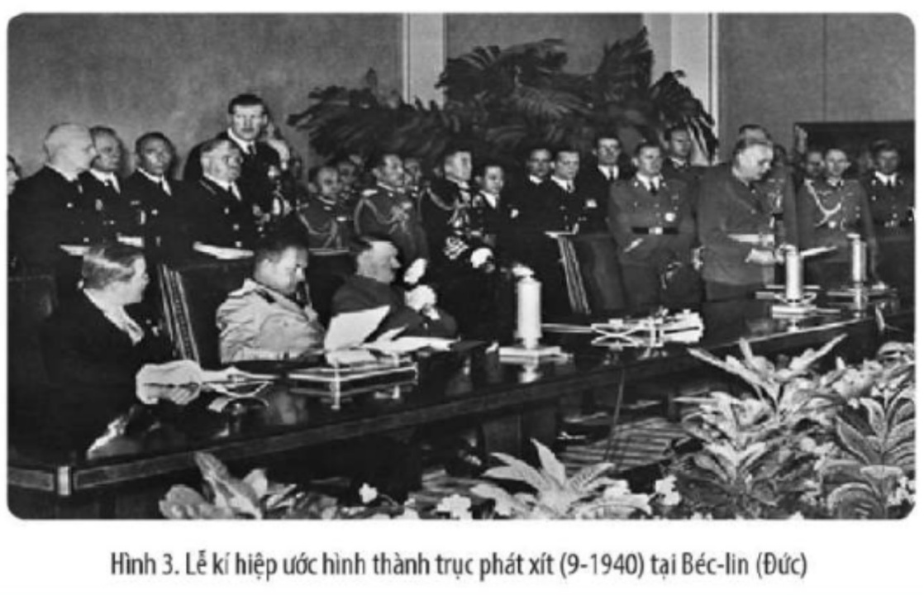
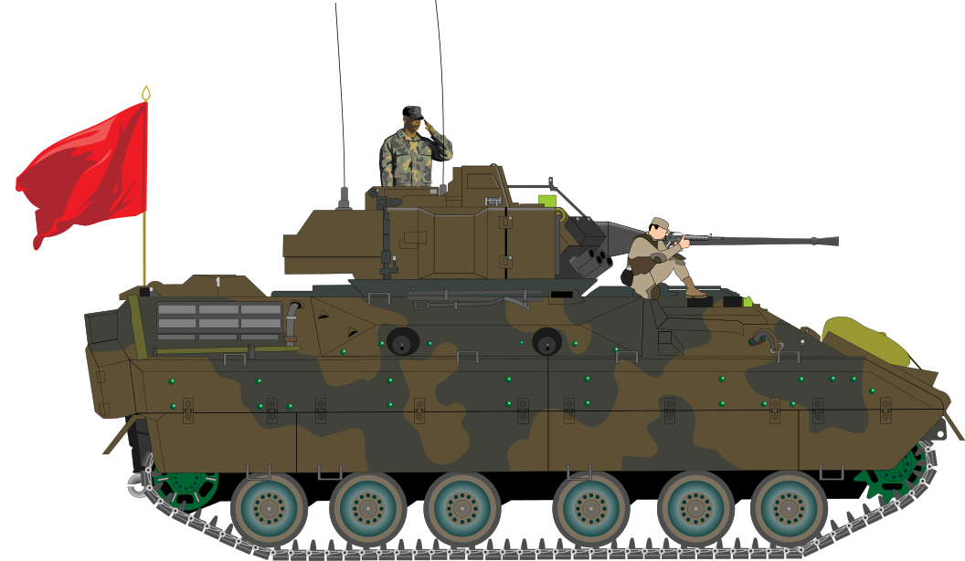
b) Chiến tranh thế giới thứ hai (1939-1945)
Lễ kí hiệp ước hình thành trục phát xít (9-1940) tại Béc-lin (Đức)

Slide 8







NGUYÊN NHÂN
SÂU XA
TRỰC TIẾP
  Sau Chiến tranh thế giới thứ nhất, Hòa ước Véc-xai - Oa-sinh-tơn ra đời ----> gây nhiều xung đột bất mãn.
  Tại hội nghị Munich, Anh và Pháp nhượng bộ, sáp nhập Xuy-đét của Tiệp Khắc vào Đức.
---> Đức chiếm đóng Tiệp Khác, Ba Lan.
  Khủng hoảng kinh tế 1929-1933 đẩy nhiều nước tư bản vào con đường phát xít hóa (Đức, I-ta-li-a, Nhật Bản,...), chủ trương phát động chiến tranh phân chia lại thế giới.
  1-9-1939, Đức tấn công Ba Lan
3-9-1945, Pháp, Anh tuyên chiến với Đức
---> Chiến tranh thế giới thứ hai bùng nổ.
  Mâu thuẫn giữa các nước tư bản với Liên Xô.
Anh, Pháp dung dưỡng, thỏa hiệp.
Mĩ trung lập.

Slide 9



HẬU QUẢ
Chiến tranh thế giới thứ hai có quy mô và tính chất ác liệt chưa từng có trong lịch sử, gây ra nhiều hậu quả thảm khốc đối với nhân loại.
76
Nước tham chiến
110
Số người bị động viên vào quân đội (triệu người)
60
Số người chết (triệu người)
90
Số người bị thương (triệu người)
4000
Thiệt hại vật chất (tỉ USD)
1384
Chi phí quân sự trực tiếp (tỉ USD)

Slide 10

TÁC ĐỘNG
Làm thay đổi bản đồ chính trị thế giới, tạo cơ sở cho quá trình phân chia lại đường biên giới và hình thành nhiều quốc gia mới.
Là cơ sở xác lập trật tự hai cực I-an-ta; đưa đến sự thành lập của tổ chức Liên hợp quốc và các tổ chức quốc tế nhằm duy trì hòa bình và an ninh thế giới.
Thay đổi vị thế của các cường quốc trong trật tự quốc tế xác lập sau chiến tranh, đưa Mỹ và Liên Xô trở thành hai siêu cường thế giới.
Làm thay đổi vị thế của Liên Xô, đưa đến sự ra đời của các nước xã hội chủ nghĩa. Thúc đẩy phong trào đấu tranh giải phóng dân tộc ở các nước Á, Phi, Mỹ La-tinh.
Description

Slide 11

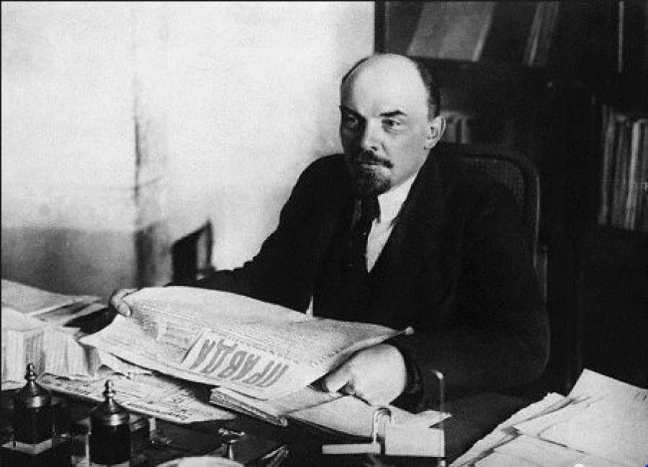


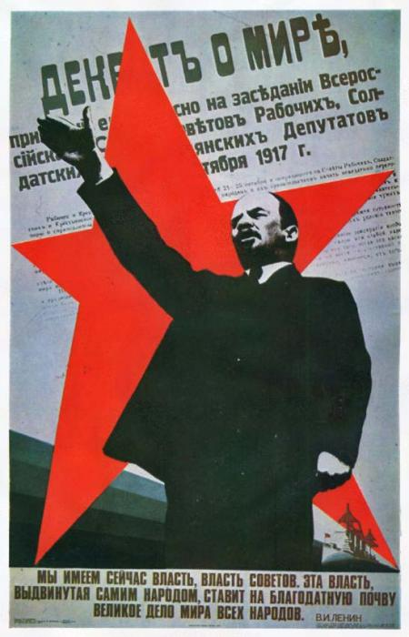


2. Cuộc đấu tranh vì hoà bình giữa hai cuộc chiến tranh thế giới
a) Sắc lệnh Hoa bình của Lê-nin (1917), chính sách ngoại giao hoà bình của nước Nga Xô viết và Liên Xô
*Sắc lệnh hòa bình
  Ngay khi Cách mạng tháng Mười thành công, Đại hội Xô viết toàn Nga lần thứ II (25-10-1917) đã ra tuyên bố Nga là nước Cộng hoà Xô viết của công nhân và nông dân, thành lập chính phủ Xô viết và thông qua hai sắc lệnh: Sắc lệnh Hoà bình và Sắc lệnh Ruộng đất.
  Sắc lệnh Hoa bình coi chiến tranh là một tội ác lớn nhất đối với loài người, kêu gọi các nước chấm dứt chiến tranh, đàm phán để kí kết một hoả ước công bằng, không thôn tính, sáp nhập, không bồi thường chiến phi.

Slide 12

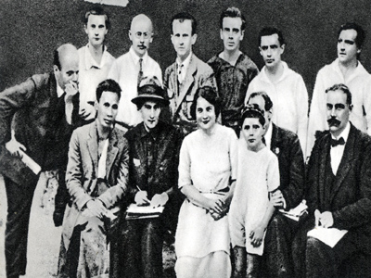
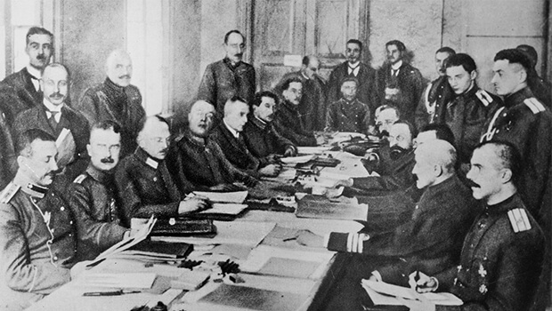
Chính sách ngoại giao hoà bình của nước Nga Xô Viết và Liên Xô
Năm 1917: Ban hành Tuyên bố về quyền của các dân tộc trong nước Nga, khẳng định quyền binh đẳng và quyền tự
quyết dân tộc, xoá bỏ mọi áp bức dân tộc của chế độ cũ.
Năm 1918: Kỉ Hoà ước Brét – Li-tốp với Đức, đưa nước Nga ra khỏi Chiến tranh thế giới thứ nhất.
Năm 1918 – 1920: Tiến hành bảo vệ thành quả cách mạng, đánh bại lực lượng Bạch vệ nổi dậy trong nước và cuộc
xâm lược của các đế quốc.
Năm 1921 – 1924: Giúp đỡ phong trào giải phóng dân tộc của nhân dân Mông Cổ, Trung Quốc...
Năm 1933 – 1939: Kêu gọi Mỹ, Anh, Pháp hợp tác chống chủ nghĩa phát xít; kêu gọi thành lập mặt trận thống nhất chống phát xít tại nhiều nước.

Slide 13
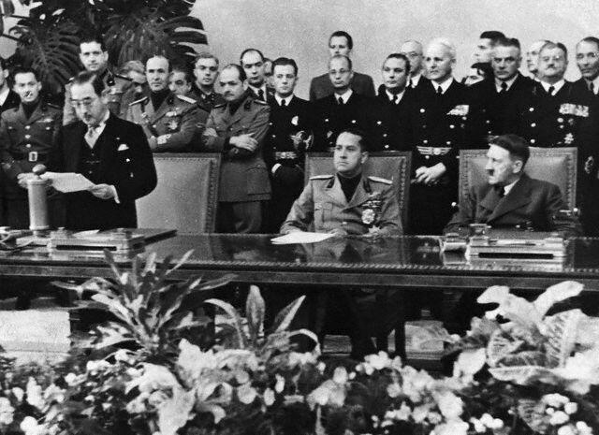
b) Hệ thống an ninh tập thể ở châu Âu giữa 2 cuộc chiến tranh thế giới
Nhằm duy trì hòa bình ở châu Âu sau Chiến tranh thế giới thứ nhất, đại diện 27 nước thắng trận đã họp hội nghị hòa bình tại cung điện Véc-xai.
Hòa ước Véc-xai được kí kết nhưng chỉ có Anh- Pháp hài lòng. Năm 1929 Mĩ triệu tập Hội nghị tại Oa-sinh-tơn nhằm bảo đảm lợi ích của mình.
Trật tự thế giới theo hệ thống Véc-xai Oa-sinh-tơn tạo dựng cơ sở cho cấu trúc an ninh trật tự ở châu Âu và trên thế giới trong các thập niên 20, 30 của thế kỉ XX.

Slide 14
Các nội dung của trật tự thế giới theo hệ thống Véc-xai Oa-sinh-tơn
Thành lập Hội Quốc Liên nhằm thúc đẩy hợp tác, bảo đảm an ninh cho các dân tộc theo nguyên tắc cơ bản là không dùng chiến tranh xung đột để giải quyết mâu thuẫn.
Áp đặt những điều khoản nặng nề về lãnh thổ, bảo đảm an ninh bồi thường chiến tranh đối với các nước bại trận. Hạn chế lực lượng vũ trang đối với các nước bại trận.
Mĩ kí hòa ước riêng với Đức đồng thời mời đại diện các nước tới Oa-sinh-tơn để thảo luận về phân chia tỉ lệ hải quân và vùng ảnh hưởng ở châu Á-Thái Bình Dương.
=> Các nước Mĩ, Anh, Pháp cũng có vị thế, áp đặt trừng phạt nặng nề nên các nước bại trận. Điều này làm cho hòa bình không được đảm bảo và mâu thuẫn giữa các cường quốc ngày càng thêm sâu sắc.

Slide 15
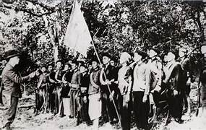
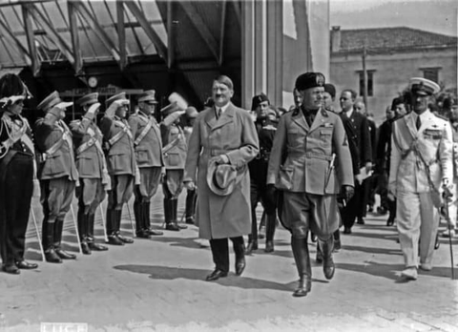
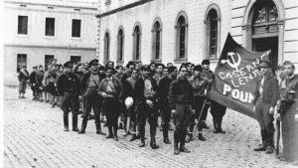
c) Phong trào Mặt trận nhân dân chống phát xít và nguy cơ chiến tranh
- Trước sự bành trướng của Đức, I-ta-li-a, Nhật Bản, Quốc tế Cộng sản đã phải phát động phong trào chóng phát xít, chống chiến tranh ở nhiều nước.
- Những người cộng sản, công nhân quốc tế và lực lượng yêu nước tiến bộ,... đã thống nhất hành động với các đảng xã hội dân chủ thành lập Mặt trận nhân dân chống chủ nghĩa phát xít.
Mặt trận nhân dân Pháp (1936-1939)
- Tiêu biểu ở châu Âu là Mặt trận nhân dân Pháp (1936-1939).
- Tại Tây Ban Nha, dù Mặt trận nhân dân giành được thắng lợi trong cuộc bầu cử năm 1936 nhưng thế lực quân phiệt do Phơ- răng đứng đầu đã tiến hành nội chiến nhằm tiêu diệt nền cộng hòa. Cuối cùng phe phát xít đã lên nắm quyền tại Tây Ban Nha.
Chủ nghĩa phát xít lên nắm quyền tại Đức
Nội chiến Tây Ban Nha (1936-1939)

Slide 16
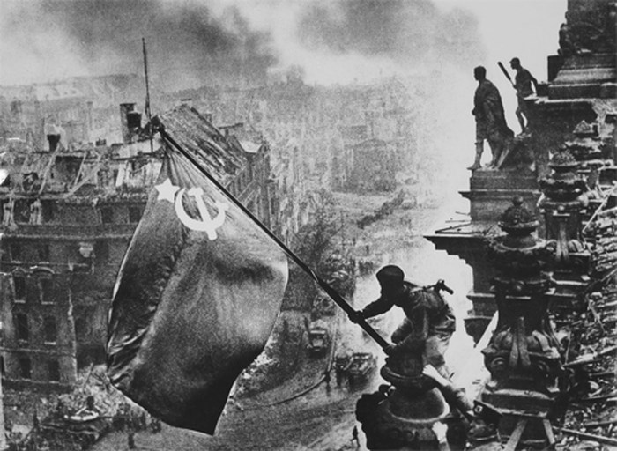
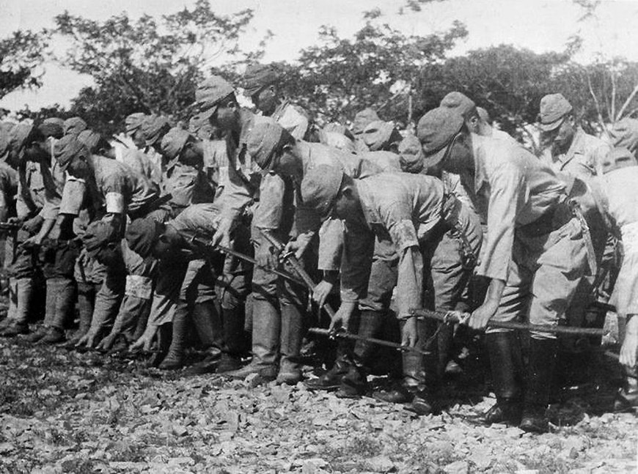
3. Phong trào kháng chiến chống phát xít trong CTTG II
Lá cờ chiến thắng của Hồng quân Liên Xô tại Berlin, Đức ngày 1/5/1945.
Binh lính Nhật giao nộp thanh kiếm, đầu hàng Đồng Minh.

Slide 17




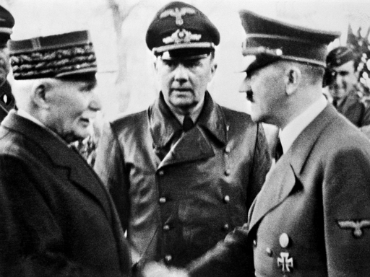
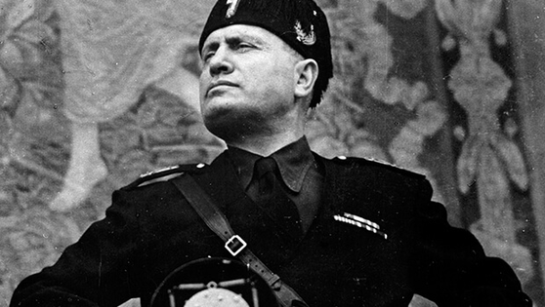
a. Phong trào kháng chiến chống phát xít của nhân dân thế giới
*Châu Âu
- Tháng 6/1940: Đức tấn công Pháp, chính phủ Pê-tanh đầu hàng. ĐCS cùng tướng Đờ Gôn lần lượt lãnh đạo nhân dân trong vào ngoài nước kháng chiến chống phát xít.
- Mùa hè 1943, ĐCS Italia tổ chức chống phát xít trên cả nước. Khi quân Đồng Minh đổ bộ, chính quyền phát xít do Mút-xô-li-ni đứng đầu đã sụp đổ.

Slide 18
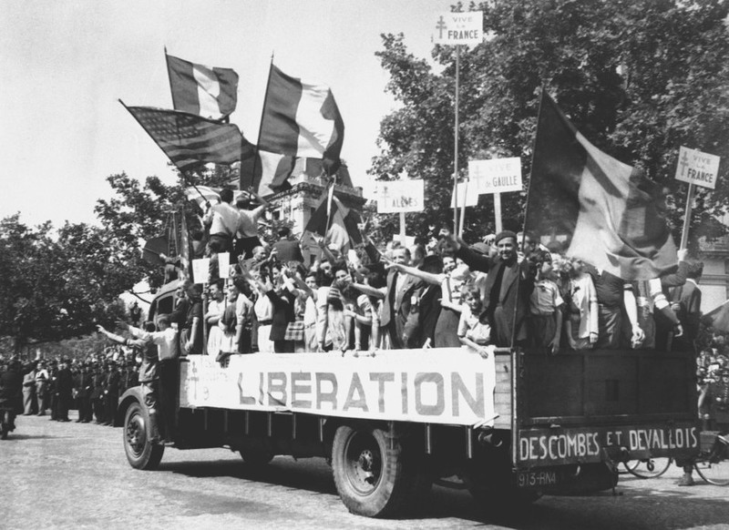
- 1944, Hồng quân LX mở cuộc phản công trên toàn mặt trận phía Đông, tạo điều kiện cho các nước Đông Âu giành độc lập.
- Mỹ-Anh mở mặt trận thứ 2 ở Tây Âu, ĐCS Pháp lãnh đạo nhân dân giải phóng nhiều vùng đất rộng lớn.
- 8/1944, công nhân Pari khởi nghĩa vũ trang, lật đổ chính quyền thân phát xít Đức, tạo điều kiện để quân Đồng Minh tiến vào giải phóng Pari.

Slide 19
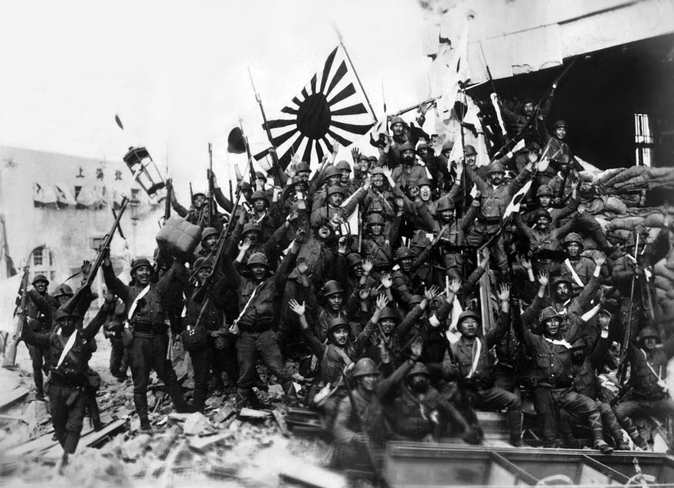
*Châu Á
-Từ 1931, nhân dân Trung Quốc chống quân phiệt Nhật xâm lược Mãn Châu.
- 1937, ĐCS Trung Quốc hợp tác với chính quyền Quốc dân đảng chống Nhật trên phạm vi cả nước.
- Nhân dân Đông Nam Á cũng tiến hành chống quân phiệt Nhật:
  Việt Nam, Lào, Campuchia: ĐCS Đông Dương.
  Mianma: Liên minh tự do chống Phát xít gồm Đảng Cộng sản và Đảng Xã hội.
  Philipin, mặt trận dân tộc dân chủ thống nhất chống phát xít.
  1942, Liên hiệp nhân dân Malayxia ra đời cùng nhóm vũ trang chống Nhật.

Slide 20
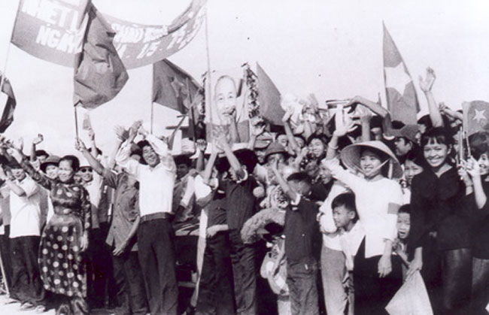
b. Ý nghĩa
- Góp phần vào thắng lợi chung của nhân loại tiến bộ.
- Đập tan tham vọng bành trướng và áp bức của chủ nghĩa phát xít Đức, Italia và chủ nghĩa quân phiệt Nhật.
- Thể hiện khát vọng hoà bình, ý chí xây dựng xã hội tự do, dân chủ, bình đẳng, tiến bộ và văn minh của nhân dân thế giới.
- Thúc đẩy phong trào giải phóng dân tộc của nhân dân các nước thuộc địa và phụ thuộc.
-> mở đường cho sự ra đời của nhiều quốc gia độc lập.

Slide 21
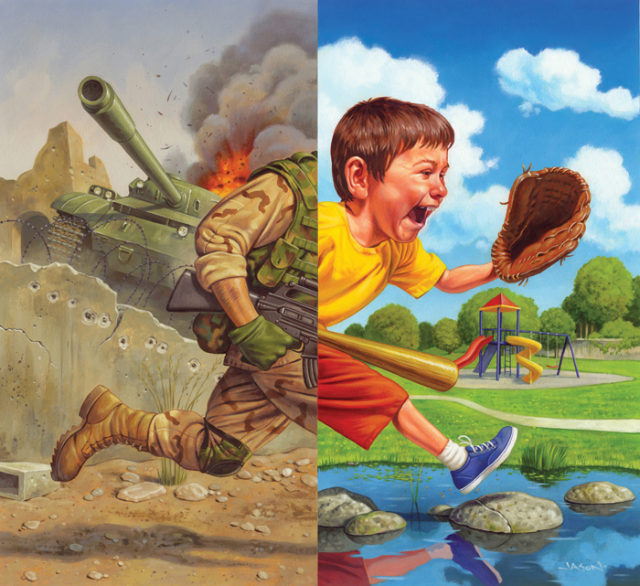
Thank
you

